Slide 1
地域経済構造分析：解説と実例
Version 2017.10.16
平成２９年１０月１６日(月)
岡山大学・経済学部
大学院社会文化科学研究科
©中村良平
Copyright© Ryohei Nakamura, Department of Economics, Okayama University 2017

Slide 2
Ⅰ地域（圏域）の設定 分析の対象地域、地域政策の誤謬 Ⅱ 地域経済の状況 人口、雇用、賃金、所得、税収 Ⅲ 地域経済構造の識別と相互の関係 基盤産業、基幹産業、雇用吸収 相互関係と動向 Ⅳ 地域経済の連関と循環 （１）連関構造：つながり （２）循環構造：めぐる Ⅴ地域経済のポートフォリオ 地域経済の安定性・頑健性 Ⅵ 地域経済の資産（ストック）分析 地域資源、人材、有形資産、無形資産
地域経済構造分析の流れ
Ⅰ
解説 ８６～８９頁 事例 １１６～１１７頁
Ⅱ
解説 ８９～９２頁 事例 １１８～１２６頁
Ⅲ
解説 ９３～１０５頁 事例 １２７～１３７頁
Ⅳ（１）
解説 １０６～１０７頁 事例 １３５～１４２頁
Ⅳ（２）
解説 １０７～１１１頁 事例 １９３～２１６頁 （浜田市ほか）
Ⅴ
解説 １１１～１１４頁
in 「まちづくり構造改革：地域経済構造をデザインする」（日本加除出版、2014年）
地域経済構造の基礎
地域経済循環分析
地域産業構造分析
地域経済資産分析

Slide 3
地域経済構造分析で何がわかる？
① 地域経済の長期的動向
地域がどういった方向に向かっているかの長期的展望にたった見方
いま地域は成長期、停滞期、衰退期？
② 地域経済の相対的位置
他地域（他都市）と比較したときの優位と劣位
自地域の中での相対的優位なものは何？
地域間優位と地域内優位のクロス表の作成から意外な掘り出し物が！
③ 地域産業の地域経済における役割
地域経済を支えている産業は何か？
雇用を生み出している産業は？ 所得を創出している産業は？ 資金を獲得している産業は？
④ 地域経済における漏出：どこに原因？
仕送りや送金で、まちの外に所得がどれだけ漏れているのか？
通勤流入で所得が流出、通勤流出で人材が流出
地域に供給源があるのに域外調達 ⇒ 品質の問題、価格の問題、ネットワークの問題？
Ⅱ
地域経済システム分析を使って可能
Ⅲ
Ⅳ(1)

Slide 4
地域経済構造分析で何がわかる？
⑤ 地域の企業・産業間のつながり
どの産業とどの産業が密接につながっているか、つながっていないか
まちの経済、川上産業と川下産業の関係、まちの内外とのつながり
どの産業が頑張れば、まちが元気になる、雇用が増える？
⑥ 地域経済における循環性
地域の資金が循環しているか？
貯金マネーはどこに行っている？
⑦ 地域経済の収益性と安定性
地域経済にとっての経済的リスクの軽減
地域経済の単一性と多様性
⑧ 地域資源の発掘（地域ストック分析）
ハード資源（固定資本）のみならずソフト資源（人的資源：人材）
余剰資源の活用 ← 岡目八目の可能性
負のインフラを正のインフラに
Ⅳ(1)
地域経済システム分析：産業花火図
Ⅳ(2)
Ⅴ

Slide 5
Ⅰ 地域（圏域）の設定 分析の対象地域
地域経済構造分析の例：松山地域就業圏域
解説 ８６～８９頁 事例 １１６～１１７頁
in
「まちづくり構造改革：地域経済構造をデザインする」

Slide 6
Ⅰ 分析対象の地域をどのように設定するか
分析の目的にも依存するが、市町村が分析する場合でも自地域と通勤圏域や商圏などで定めた地域就業圏域もしくは地域経済圏域の２層で分析することが望ましい。両者を比較することで、当該自治体にとっての資源の過不足など特徴が鮮明になる。
生活圏域が市町村をまたがることが多く、一体的な政策を立てにくい。誤った地域間競争を招く可能性。しかし、市町村合併で経済・生活圏域に近づく市町も。
市町村単位
社会経済圏域で地域をとらえることができる反面、データを構築する必要性がある。白地地域が生まれることがある。
通勤・雇用圏域、通院、商圏
県レベルの自治体政策としての見地からは有効。しかし、都市部と中山間地が混在することによって地域の同質性が保てないこともある。
（県の）広域市町村圏域
都市圏域以外の白地地域についても、通勤の出入りが高くなくても、地域の歴史的同質性等の判断によって圏域を設定する。
地域就業圏域

Slide 7
地域政策の誤謬
通勤
中心業務的まち
ベッドタウン的まち
所得
買い物
消費
通勤
雇用機会
大型複合店のあるまち
工業団地のあるまち
地域政策が市町村という行政単位で実施されると、しばしば誤った帰結をもたらすことがある。それは、経済学的に言えば市町村間に外部（不）経済効果が存在するからである。また、政治的に言えば、自治体の首長は投票権のある自らの居住者の満足度を上げるために行動するからである。

Slide 8
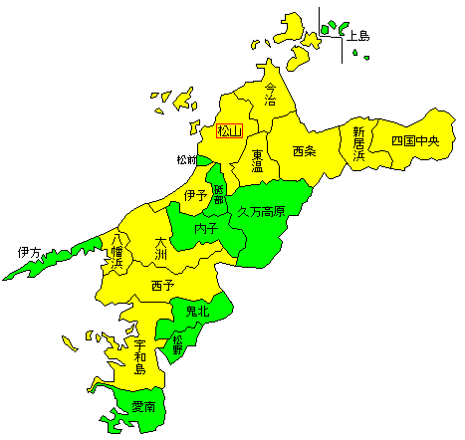
地域就業圏域の設定（愛媛県）
尾道市
（66,691人）
1.003
675人( 20.8%)
松山地域就業圏域
1.026
上島町
（3,215人）
0.929
5,729人
( 40.9%)
今治市
（73,097人）
松山市
（234,365人）
新居浜・西条地域就業圏域
松前町
（14,021人）
5,432人
(10.5%)
5,626人
( 35.6%)
1.080
0.968
1.036
1,097人
( 4.4%)
1.031
5,102人
( 27.6%)
4,288人
( 40.5%)
東温市
（15,820人）
西条市
（51,722人）
新居浜市
（54,462人）
四国中央市
（42,856人）
3,656人
( 6.7%)
2,117人
(3.9%)
伊予市
（1,847人）
砥部町
（4,088人）
1.161
伊方町
（5,312人）
1.072
久万高原町
（4,088人）
1.029
619人( 11.7%)
大洲市
（21,379人）
内子町
（8,618人）
八幡浜市
（18,208人）
1,351人
( 15.7%)
1.025
西予市
（18,892人）
0.942
宇和島地域就業圏域
宇和島市
（18,892人）
1,070人
( 22.5%)
鬼北町
（4,762人）
369人
( 18.2%)
314人( 15.5%)
499人( 4.9%)
松野町
（2,062人）
市町村名の下の数字は常住就業者数。赤枠内の数字は通勤者数、括弧内の％は通勤流出率。国勢調査（2010年）
愛南町
（10,228人）
Notes:
西予市の昼夜間就業者比率は０．９４２と１．０をかなり下回っている。通勤流出のほうが流入より大きいわけだが、最大の流出地は八幡浜市への６．５％である。その八幡浜市は昼夜間比率が１．０２５と就業圏域の中心都市として位置づけられる。八幡浜市が郊外的地域ではないので、西予市は単独で就業圏域を形成していると考える。
総務省統計局 http://www.stat.go.jp/index.htm から 「統計データ」へ進む。「分野別一覧」から「国勢調査」を選択。「調査の結果」⇒「統計一覧」と進む。「平成27年国勢調査」を選択。
［従業地・通学地による人口・就業状態等集計（人口，就業者の産業（大分類）・職業（大分類）など）］の項目で、都道府県の＋をクリックして、対象の都道府県を選択する。表番号３－２のCSVをダウンローする。
K列の「15歳以上就業者」を数字が対象となる。対象としている市町村における、「当地に常住する就業者・通学者」と交差するところの数字が、「常住就業者」となる。これが分母の数字。（相対セルで列方向を固定しておく）
分子は「他市区町村で従業・通学」とK列との交差するセルの数値。これで、通勤流出率が求まる。
表番号４は「従業地・通学地による常住市区町村，男女別15歳以上就業者数及び15歳以上通学者数」であるので、この表の「当地で従業・通学する者」とK列の交差セルの数字が、従業地でみた就業者数（昼間就業者）となる。
この数字を分子、先の常住就業者数の数字を分母とした比率が、上のフロー図の白抜き数値、昼夜間就業者比率となる。

Slide 9
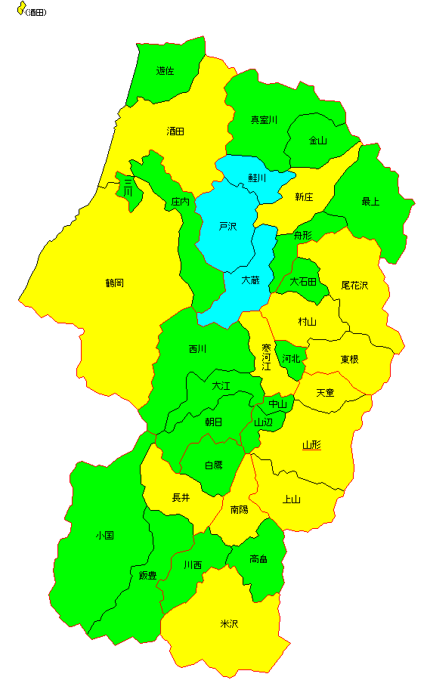
山形県の地域就業圏域
0.715
遊佐町
（7,680人）
真室川町
（4,293人）
金山町
（3,106人）
1.066
2,756人
( 24.6%)
酒田市
（53,269人）
最上町
（4,873人）
1,073人
( 25.0%)
853人
( 27.5%)
3,053人
( 38.8%)
601人
( 12.3%)
532人
( 13.9%)
鮭川村
（2,459人）
新庄市
（18,404人）
669人
( 27.2%)
1.334
1.187
822人
( 28.7%)
三川町
（3,820人）
773人
( 31.9%)
舟形町
（2,861人）
1,300人
( 34.0%)
戸沢村
（2,472人）
0.742
鶴岡市
（65,987人）
庄内町
（11,182人）
1,976人
( 17.7%)
556人
( 30.2%)
大蔵村
（1,842人）
1.003
荘内地域＝坂田就業圏域＋鶴岡就業圏域
最上地域＝最上就業圏域
市町村名の下の数字は常住就業者数。赤枠内の数字は通勤者数、括弧内の％は通勤流出率。国勢調査（2010年）

Slide 10
Ⅱ 地域経済の状況 人口、雇用、所得、財政
地域経済構造分析：事前分析
解説 ８９～９２頁 事例 １１８～１２６頁
in
「まちづくり構造改革：地域経済構造をデザインする」

Slide 11
地域経済の状況を見るポイント
（１） 人口（中心・郊外・圏域）の長期的動向
まちの栄華盛衰
都市圏域の発展段階仮説を検証：ライフサイクル仮説
（２） 年齢別・性別の人口構成・人口移動の動向
まちの中身と動き
どの様な人口構成で、圏域内外でどういった移動傾向
（３） 労働力人口（就業者数・失業者）の推移
地域労働市場
労働供給：生産要素の動向
（４） 生活や地方財政の基礎となる住民所得
地域の生活水準
課税者所得や年金の程度と動向

Slide 12
都市ライフサイクルの特徴
郊外地域
の変化（＋）
絶対的分散
相対的分散
郊外化
絶対的分散
相対的集中
分 散
成 長
逆
都
市
化
都
市
化
中心都市
の変化（＋）
衰 退
集 中
相対的分散
絶対的集中
再都市化
相対的集中
絶対的集中

Slide 13
Ⅱ（１） 都市のライフサイクル・プロセス
郊外地域
（＋）
郊外化がピークになる時期には、中心部の人口は停滞してきて減少（衰退）の兆し。
圏域としての人口は微増だが、中心部の空洞化が始まる。
３
４
さらに都市の成長が続くと中心部の人口も増加するが、次第に郊外でも人口が増えてゆく。
さらに郊外でも人口が伸び悩み、圏域全体の人口が減少に向かい始める。
２
５
中心部－
＋中心部
１
これが進むと、中心部も郊外地域も共に人口が減少し、圏域は衰退期となる。
６
成長期を迎えて中心部やインナーシティ部分に人や施設が集中して密度の高い市街地が形成される。
８
７
圏域人口の減少に歯止め。郊外から中心部に人口が戻ってきて、都市再生の兆し。
圏域人口は減少しているが、中心部に人口の下げ止まりが見られる、再都市化の兆し。
郊外地域（－）
注）クラーセン・パーリンクの都市発展段階説
Notes:
松山市が中心都市で、東温市、伊予市、松前町、砥部町が郊外地域となる。

Slide 14
戦後の高度経済成長期（1950～70年）は中心都市への絶対的集中①によって地域就業圏域は成長をした。
高度成長期末期から、中心部の人口増加の程度は低下するものの郊外地域の人口が増加し、圏域としては相対的集中②の時期となった。

